Slide 1
“La respuesta al llamado… tiene obstáculos”
CUARESMALES 2010
Diócesis de León

Slide 2
OBJETIVO
Descubrir los obstáculos que enfrenta la persona que es llamada a seguir a Cristo, para ser consciente de todo aquello que le impida responder con mayor responsabilidad y generosidad a su vocación.

Slide 3
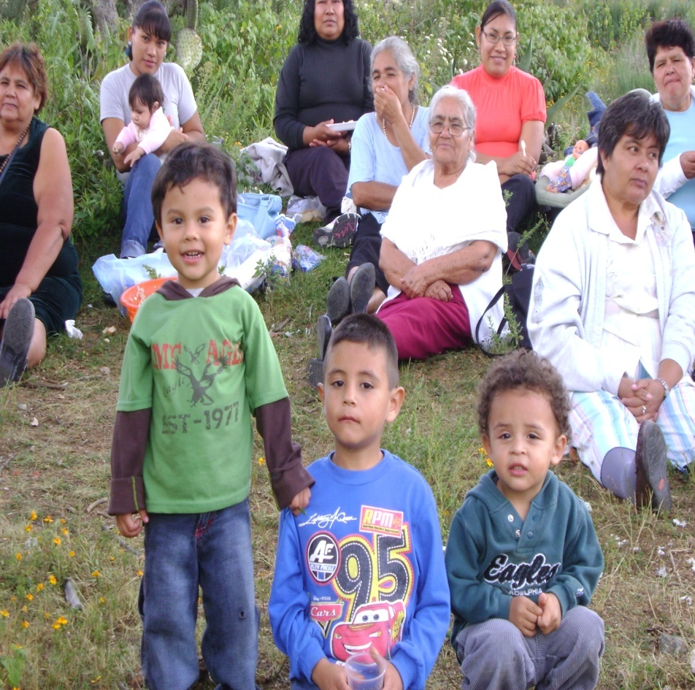
La historia de Juan
VEAMOS
Juan es un joven de clase media-baja, cuando nació no tuvo un padre a su lado, su mamá le platicó que no lo quiso reconocer. Su madre después de bautizarlo emigró a los EEUU, dejándolo con los abuelos para que tuviera oportunidad de estudiar y prepararse, se puede decir que creció sólo con sus abuelos, sin un papá y una mamá, fueron sus abuelos quienes le ayudaron a crecer y le condujeron hacia Dios.

Slide 4
Cuando se convirtió en un joven, en el colonia donde vivía encontró varios puntos de venta de drogas y algunos de sus amigos suyos se involucraron en ello, algunos otros les gusta reunirse a tomar cerveza en la esquina de su casa, algunos de ellos por la falta de empleo han comenzado a cometer delitos –robos-, otros, al no encontrar un buen testimonio cristiano en su casa se alejan de Dios e incluso alguno a perdido la fe.

Slide 5
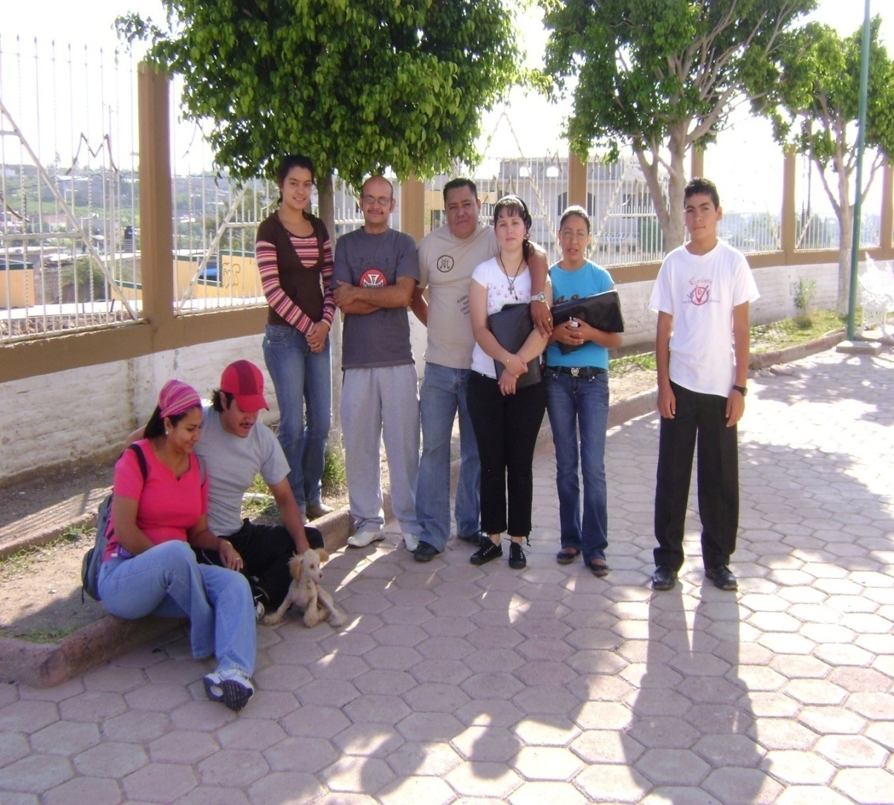
Sin embargo, Juan es un buen muchacho, impulsado por sus abuelos ha decidido salir adelante y ser un hombre de bien, hace un curso de electricidad y ahora es un técnico electricista. Aprendió a arreglar aparatos eléctricos y ahora tiene un centro de reparaciones donde se gana la vida dignamente.
Ahí conoció a otros jóvenes que lo han invitado a retiros en su parroquia y a formar parte de un apostolado, trata de ser no sólo un hombre de bien sino un buen cristiano; en sus ratos libres visita a los enfermos, y nunca desatiende a sus ancianos abuelos, sabe que no es fácil hacer lo que está bien pero está decidido a ser un buen cristiano.

Slide 6
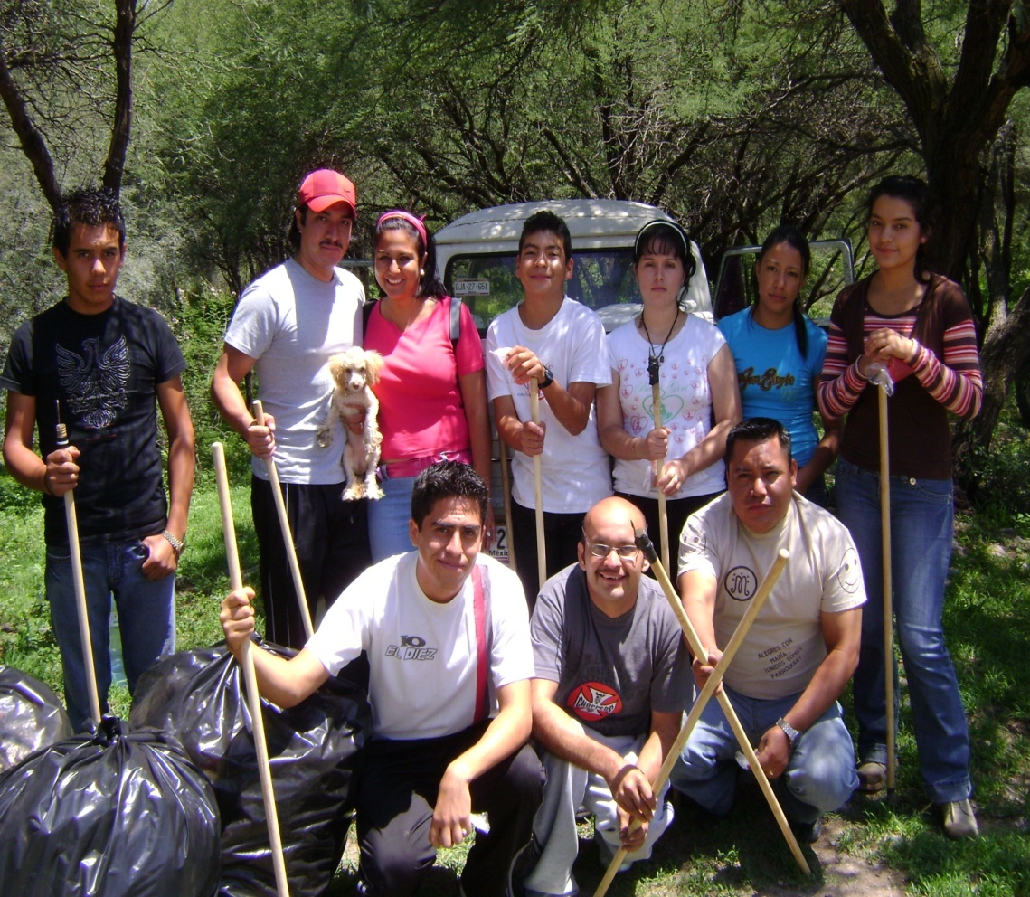
A pesar de las diferentes ofertas que recibe por los negociantes de las drogas, prefiere mantenerse alejado de ellos y busca a personas de vida sana, sin vicios; asiste a su parroquia para tener encuentros y reuniones. Acude a platicar con su párroco quien lo acompaña y orienta, le da buenos consejos y le ayuda a descubrir la voluntad de Dios, del mismo modo que sus queridos abuelos.
Él está cada vez más convencido de que el Señor lo llama a seguirlo, siendo un buen cristiano, ayudando a los demás y contribuyendo a la construcción de un mundo mejor.

Slide 7
REFLEXIONEMOS
¿Qué te parece el hecho de vida?
¿Qué obstáculos y resistencias esta superando juan?
¿Conoces alguna situación parecida?

Slide 8
Leer el siguiente texto: Lc. 9,57- 62
ILUMINEMOS
  PRIMER OBSTACULO: Las seguridades humanas.
  SEGUNDO OBSTACULO: Pretextos del mundo.
  TERCER OBSTACULO: Añorar el pasado.

Slide 9
PRIMER OBSTACULO: Las seguridades humanas
Jesús exige sacrificarlo todo por el Evangelio.
No hay que buscar depender de las seguridades
humanas sino de la
Providencia Divina.

Slide 10
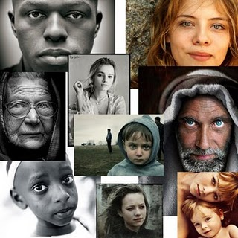

  SEGUNDO OBSTACULO: Pretextos del mundo.
Es necesario superar todo aquello que NO nos permite ser verdaderamente libres para el seguimiento de Jesús
Para ocuparse de la cosas del Padre

Slide 11
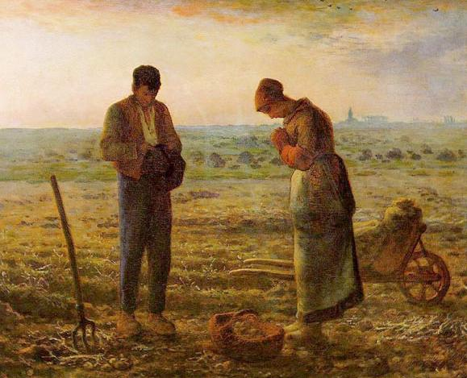
  TERCER OBSTACULO: Añorar el pasado.
Arar mirando hacia atrás es correr el riesgo de
hacer un surco defectuoso, sin la debida dirección
“El toma el arado y mira hacia atrás, no es apto para el Reino de Dios”.
(Lc. 9,62)

Slide 12
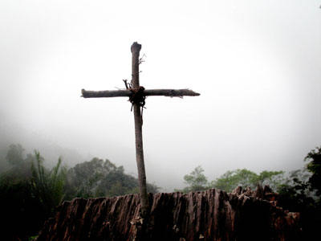
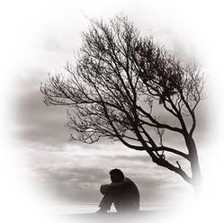
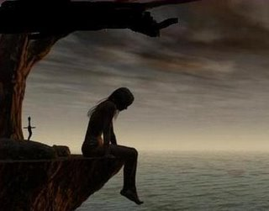
No se puede ni se debe mirar con nostalgia a lo que pudo ser y no fue. Esa es la tercera dificultad u obstáculo que Jesús invita a superar…

Slide 13
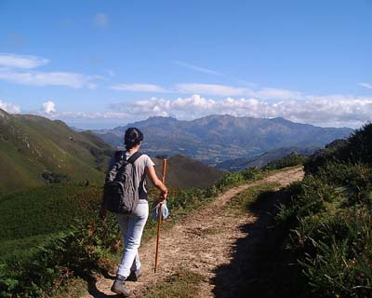
Pablo es un ejemplo de cómo debemos enfrentar y superar los obstáculos que enfrentamos para seguir a Jesús.
VER: Hch. 9,1-30 y 2Cor. 4,7-18.
“Todo lo puedo en Aquél que me conforta”
Fil.4,13
Pues bueno es Dios con nosotros que no permite que experimentemos dificultades que no seamos capaces de superar…
(Cfr. I Cor. 10,13)

Slide 14
ACTUEMOS
PREGUNTAS PARA REFLEXIONAR EN GRUPOS
¿Qué obstáculos y resistencias ponemos a la llamada de Dios?
¿Qué obstáculos descubrimos en las familias y en los diferentes ambientes para responder a la llamada de Dios?
¿Qué voy a hacer en esta Cuaresma para superarlos?

Slide 15
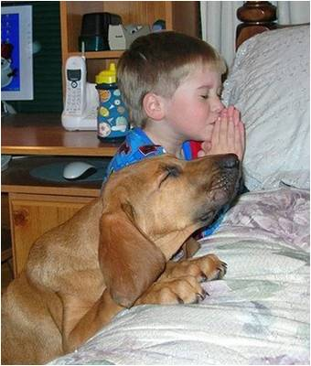
Oración
Celebremos
Señor Jesús, que a los doce años expresaste claramente la misión
que el Padre te había encargado y
lo maravilloso que es descubrir la voluntad de Dios, superando toda dificultad para vivir conforme a ella.
Te pedimos que nos des la gracia y la fortaleza para descubrir y vivir conforme a tu voluntad.
Ayudándonos a responder a nuestra vocación con amor y una actitud de servicio, colaborando así en el Proyecto Salvífico del Padre.
Que jamás seamos obstáculos para la opción vocacional de los demás; que encuentren en nosotros el impulso, el apoyo, el testimonio y el aliento para responder a tu llamada.
Amén.

